Slide 1
פרויקט בהנדסת תוכנה
שם הארגון – סולם-סיוע ועידוד לילדים מוגבלים
You Can Better
מגישים
שימרי פרץ תז: 200550788
מען אבו גוש תז: 204042543
www.sulam.net

Slide 2
אפליקציה לקידום ילדים בעלי צרכים מיוחדים
המוצר שלנו זו אפליקציה לילדים בעלי צרכים מיוחדים בעיקר ילדים אוטיסטים וילדים בעלי איחורים התפתחותיים
ילדים בעלי צרכים מיוחדים יכולים להיעזר רבות במחשבים וטאבלטים על מנת לתפקד כראוי למרות המוגבלות
ארגונים מיוחדים המטפלים בילדים עם מגבלות יכולים להעיזר באפליקצה לצורך שיפור וקידום הילד.
המוצר כדאי לפיתוח כדי שילדים עם מוגבלויות התקדמו וישפרו את יכולותם.
המוצר משפר קורדינאציה וגורם לחשיבה.(פאזל/שולחן ציור/וכד')

Slide 3
סיכונים
1. אי עמידה בזמן.
2. האם המוצר יוכל לשמש באמת את הילדים.
3. רף קושי – להתאים את המוצר לכלל השלבים ההתפתחותיים.
4. אי יכולת בדיקת האפליקציה בשלבים ראשוניים.
5. חוסר ידע וניסיון בתחום של ילדים עם מגבלויות.

Slide 4
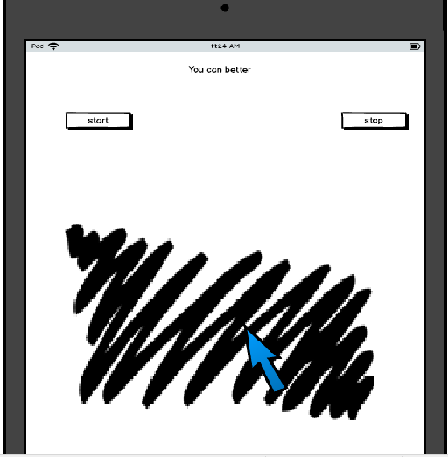
promoting children with special needs
“You can batter”

Slide 5
תודה על ההקשבה

